Slide 1
第四次课
光的衍射及偏振

Slide 2
主要内容
第三章. 光的衍射
§3.1 衍射现象
§3.2 惠更斯-菲涅耳原理
§3.3 夫琅禾费单缝衍射
§3.4 夫琅禾费园孔衍射和光学仪器的分
辨本领
………………………………
第四章. 光的偏振
§4.1 自然光和偏振光
§4.2 起偏振器与检偏振器 马吕斯定律
§4.3 反射和折射时的偏振
§4.4 散射光的偏振
§4.5 双折射现象
………………………………

Slide 3
基本要求：
1.了解惠更斯 — 菲涅耳原理。
2. 理解半波带法分析单缝夫琅和费衍射条纹分布的规律；掌握明、暗纹的条件；会计算亮条纹的角宽度和线宽度。
3. 掌握光栅方程，了解光栅衍射条纹形成的机理；理解缺级条件，在简单情况下能根据要求会设计和选择光栅；

Slide 4
4 . 了解衍射现象对光学仪器分辨本领的影响，掌握最小分辨角及相关问题的计算；
5. 了解自然光和偏振光，理解产生线偏振光的几种方法。掌握布儒斯特定律及马吕斯定律，了解双折射的有关现象。

Slide 5



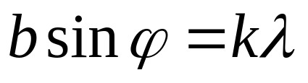
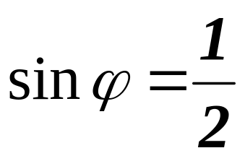
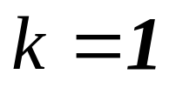
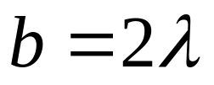
1、波长为λ的单色平行光垂直入射到一狭缝上，若第一级暗纹的位置对应的衍射角为 =± / 6，则缝宽的大小为
(A) / 2． (B) ．
(C) 2 ． (D) 3 ．
解：
C

Slide 6
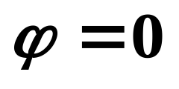
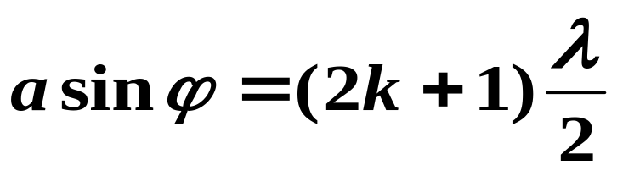
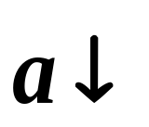
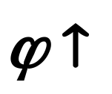
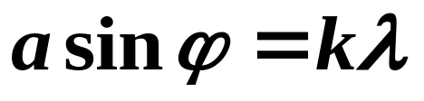
2 、在单缝夫琅和费衍射的实验中，对于给定的单色光，当缝宽
变小时，除中央亮条纹的中心位置不变外，各级衍射条纹：
(A) 对应的衍射角变小 (B) 对应的衍射角变大
(C) 对应的衍射角不变 (D) 光强不变
解：
中央明纹位置：
明纹条件：
B
暗纹条件：

Slide 7



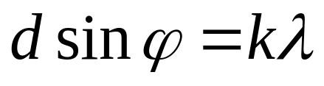
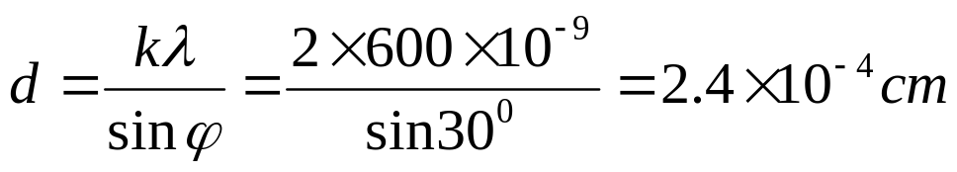


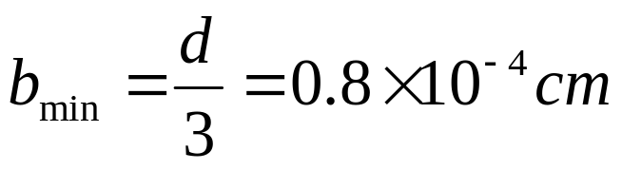
1. 波长 的单色光垂直入射到一光栅上,测得第二级
主极大的衍射角为 ，且第三级是缺级。
（1）光栅常数d=?
（2）透光缝可能的最小宽度b=?
（3）在选定了上述光栅常数和透光缝宽度后，求在衍射角
范围内可能观察到的全部主极大的级次。
解:(1)利用光栅方程
(2)
若第三级不缺级，对光栅有：
由于第三级缺级，对应最小可能的缝宽满足单缝衍射
第一级暗纹：

Slide 8
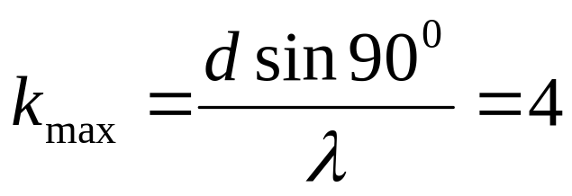
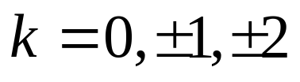
1.波长 的单色光垂直入射到一光栅上,测得第二级
主极大的衍射角为 ，且第三级是缺级。
（1）光栅常数d=?
（2）透光缝可能的最小宽度b=?
（3）在选定了上述光栅常数和透光缝宽度后，求在衍射角
范围内可能观察到的全部主极大的级次。
(3)
实际呈现的明纹是：

Slide 9
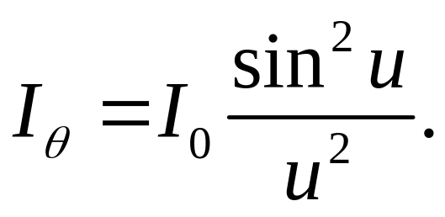
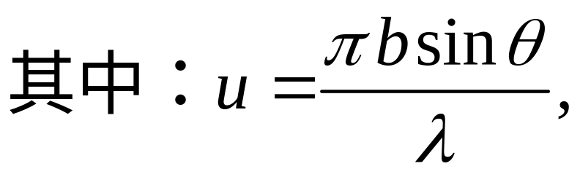
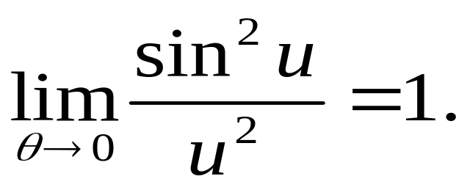
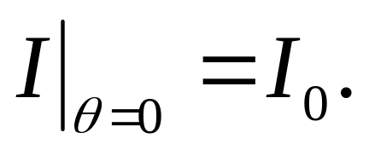
一、夫琅和费单缝衍射
光强公式
(1) 中央衍射极大
当 θ＝０ 时，

Slide 10
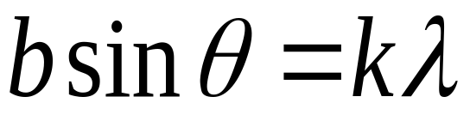
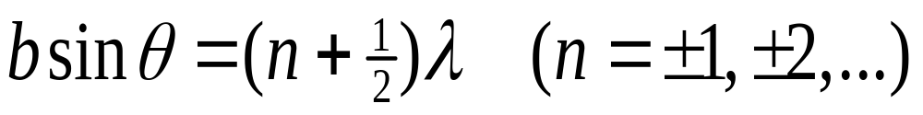
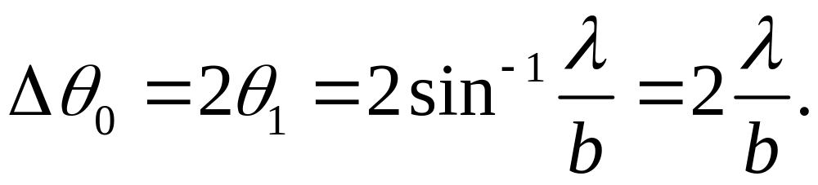
(2) 各级衍射极小
各极小近似等间距，
(3) 各级衍射次极大
(4) 中央明条纹的角宽度
两第一衍射极小之间的角距离就是中央极大的角宽度（是其它明条纹角宽度的两倍）:

Slide 11
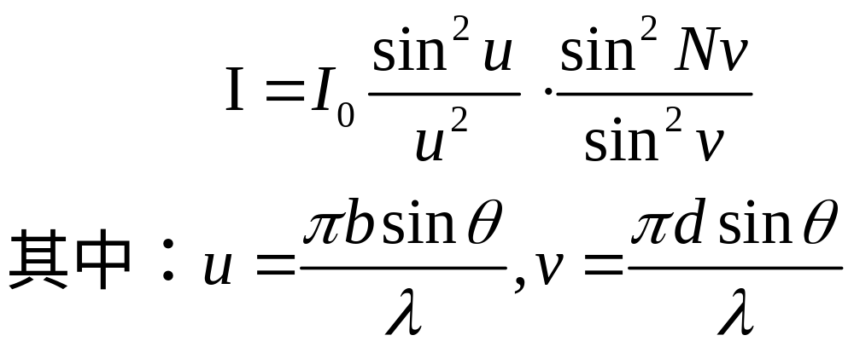
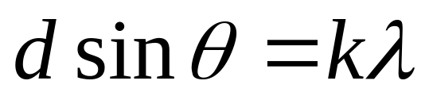
二：光栅衍射（多缝衍射）
光强公式
(1)干涉主极大:
(光栅方程)

Slide 12
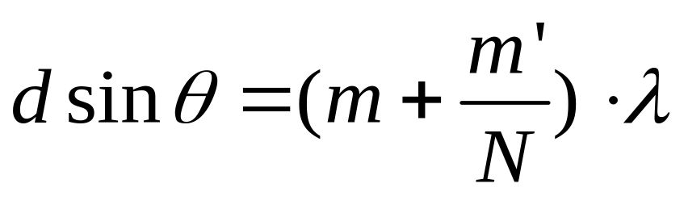
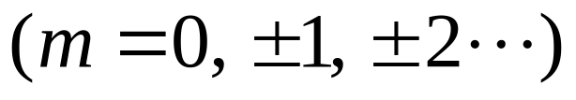

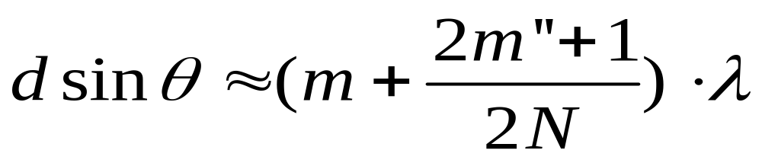
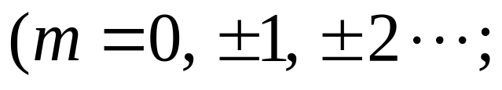
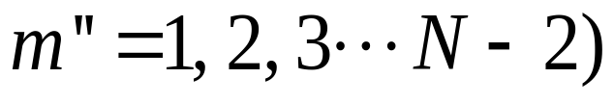
（2） 干涉极小
可见，在两个主极大之间有N－1个极小。
＊(3) 干涉次极大
因此, 在两个干涉主极大之间 有(N-2)个干涉次极大.

Slide 13
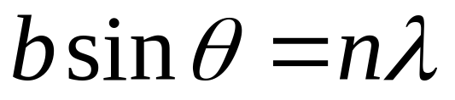

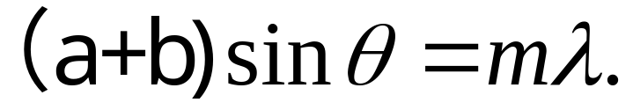
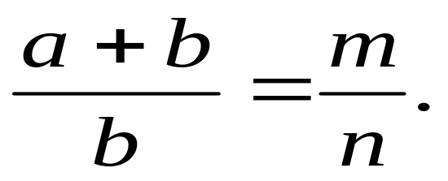
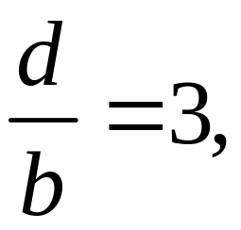
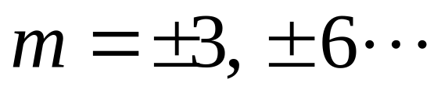
（4）缺级
例如
则
等级次
被调制掉, 条纹不出现.
总之,光栅光强是多光束干涉被单缝衍射调制的结果.

Slide 14
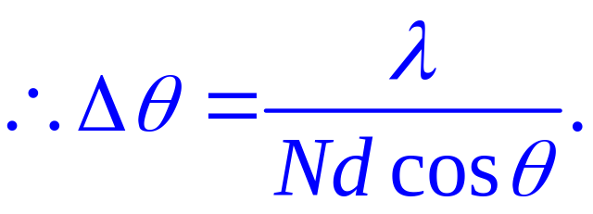
（6）主极大的半角宽度

Slide 15
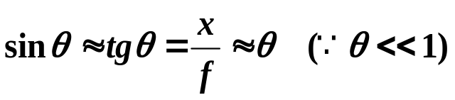
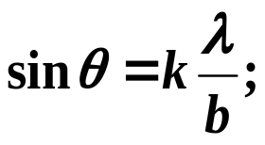
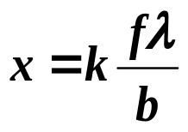

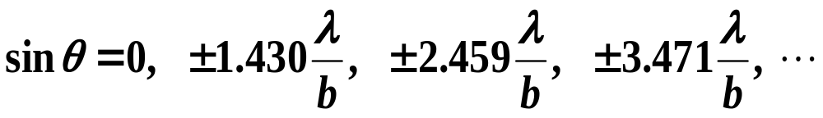
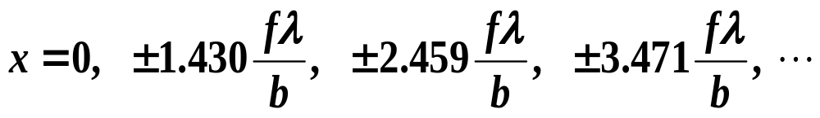
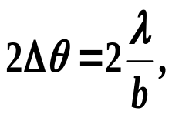
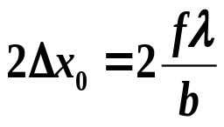
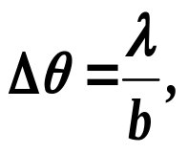
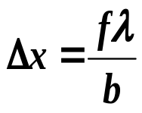
结论：
⑴暗纹位置：
⑵亮纹位置：
⑶条纹形状：
直线条状形
⑷条纹宽度：
主极大条纹宽度→
次极大条纹宽度→
⑸相邻暗纹间距：

Slide 16
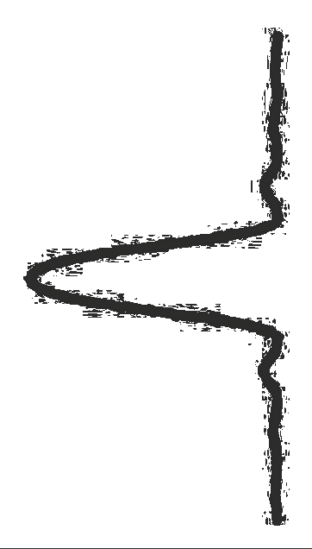
⑹条纹移动：
缝宽b↓
条纹向两侧疏展
缝宽b↑
条纹向中央靠拢
缝宽b>>λ
所有条纹收缩成一个亮点
单缝上下平行移动
条纹不动,亮度也不变
平行光聚焦一点
b
O
主极大条纹不动!!
b
各级条纹不动!!
f

Slide 17
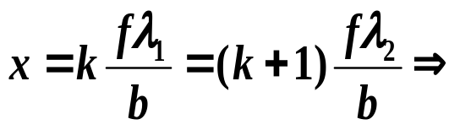
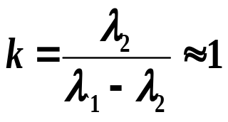
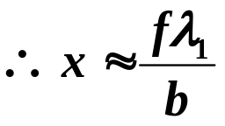
⑺白光入射
例题：在何处紫光暗纹与红光暗纹重叠？
单色光入射
sinθ
白光入射
sinθ
亮纹
暗纹
混乱区,光强弱
3λ/b
2. 459 λ/b
2λ/b
红光在外
1. 430 λ/b
λ/b
紫光在内
0
中央白光条纹
I
I
-λ/b
-1. 430 λ/b
物理解释？
-2λ/b
-2. 459 λ/b
-3λ/b
解：
红λ₁第一级暗纹紫λ₂第二级暗纹 重叠

Slide 18











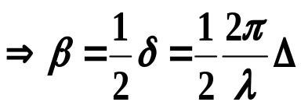
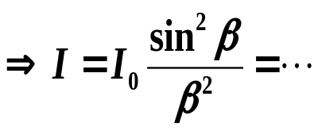

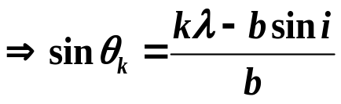


⑻光源上下移动：
光源向上移动，条纹整体向下移动；
光源向下移动，条纹整体向上移动。
对于新零级：
θ衍射角
入射角i
1与2等光程,
Δx'₀=fsini处
新主极大。
*
*
bsini
bsinθ
对于第k级暗纹：
1与2光程差:
暗纹位置：

Slide 19

1、在如图所示的单缝夫琅禾费衍射实验中，若将单缝沿透镜光轴方向向透镜平移，则屏幕上的衍射条纹
(A) 间距变大． (B) 间距变小．
(C) 不发生变化．
(D) 间距不变，但明暗条纹的位置交替变化．
波所到达的任意点都可以看作是新的振动中心，它们发出球面次波，空间任意点P的振动是包围波源的任意闭合曲面上所有这些次波在该点的相干叠加。
C
解：
条纹分布只与透镜位置有关
2、根据惠更斯—菲涅耳原理，若已知光在某时刻波阵面为 S ，
则 S 的前方某点 P 的光强决定于波阵面 S 上所有面元发
出的子波各自传到P 的：
(A) 振动振幅之和 (B) 光强之和
(C) 振动振幅之和的平方 (D) 振动的相干叠加
解：
D
惠更斯—菲涅耳原理

Slide 20













3、在单缝夫琅和费衍射的实验中，波长为λ的单色光垂直入射
到宽度为 a = 4λ 的单缝上，对于衍射角为 30 º 的方向，单
缝处波阵面可分成半波带的数目为：
A
(A)2个 (B) 4个 (C) 6个 (D) 8个
解：
B
B
C
4、一束波长为λ 的单色平行光垂直入射到一单缝 AB上，在屏
上形成衍射图样，如果 P 是中央亮条纹一侧第一暗纹所在的
位置，则 BC 的长度为：
A
暗纹：
B
C
A

Slide 21



5、一束白光垂直照射在一光栅上，在形成的同一级光栅光谱中，偏离中央明纹最远的是
(A) 紫光． (B) 绿光． (C) 黄光． (D) 红光．
D
解：
6、对某一定波长的垂直入射光，衍射光栅的屏幕上只能出现零级和一级主极大，欲使屏幕上出现更高级次的主极大，应该
(A) 换光栅常数小的光栅． (B) 换光栅常数大的光栅．
(C) 将光栅向靠近屏幕的方向移动．
(D) 将光栅向远离屏幕的方向移动．
B
解：

Slide 22

8、波长λ=550 nm(1nm=10⁻⁹ m)的单色光垂直入射于光栅常数d=2×10⁻⁴ cm的平面衍射光栅上，可能观察到的光谱线的最大级次为
(A) 2． (B) 3． (C) 4． (D) 5．
解：
B

Slide 23




9、在如图所示的单缝夫琅禾费衍射装置中，将单缝宽度a稍稍变宽，同时使单缝沿y轴正方向作微小平移(透镜屏幕位置不动)，则屏幕C上的中央衍射条纹将
变窄，同时向上移；
变窄，同时向下移；
变窄，不移动；
  变宽，同时向上移； ［ ］
C
不移动

Slide 24

10、在如图所示的单缝夫琅禾费衍射装置中，设中央明纹的衍射角范围很小．若使单缝宽度a变为原来的3 / 2，
同时使入射的单色光的波长λ变为原来的3 / 4，则屏幕C上单缝衍射条纹中央明纹的宽度Δx将变为原来的
(A) 3 / 4倍． (B) 2 / 3倍．
(C) 9 / 8倍． (D) 1 / 2倍．
D

Slide 25















1、波长为 λ=600nm 的单色平行光垂直入射到缝宽 b =0.6mm 的单缝上，缝后有一焦距 f = 40 cm 透镜。求：
（1）屏上中央明纹的宽度;
（2）若在屏上 P 点观察到一明纹，op=1.4mm ，问 P 点处是第几级明纹？对 P 点而言缝处波面可分成几个半波带？
解：(1)
第三级明纹

Slide 26





2、一束平行光垂直入射到某个光栅上，该光束有两种波长λ₁=4400Å和λ₂=6600Å，实验发现，两种波长的谱线(不计中央明纹)第二重合于衍射角ϕ=60⁰的方向上，求此光栅的光栅常数d。
解：
第二次重合k₁=6,k₂=4

Slide 27
1.自然光、偏振光、部分偏振光
自然光
偏振光
部分偏振光

Slide 28














2.马吕斯定律
3.布儒斯特定律

Slide 29














偏振化方向
马吕斯定律:
证明如下：
部分通过
(证毕)
如果→
起偏器
检偏器
自然光I₀
线偏振光I
线偏振光I'
出射光强
I'=？
偏振化方向
偏振化方向

Slide 30
法线
法线
自然光
i
i
b
部分偏振光
自然光
完全偏振光
n
1
n
1
n
2
n
2
部分偏振光
部分偏振光
布儒斯特定律
各向同性的入射媒质和折射媒质的折射率分别为
n
和
n
2
1
一般情况下，反射光和折射光都是部分偏振光。
当入射角满足下述角值条件时
i
arc
tg
(
n
n
)
b
2
1
反射光成为完全偏振光，其光振动垂直于入射面；
折射光与反射光的传播方向相互垂直。
i
b
称为
起偏振角
或
布儒斯特角

Slide 31







1、三个偏振片 P₁、P₂与P₃ 堆叠在一起，P₁ 与 P₃ 的片振化方向相互垂直，P₂ 与 P₁ 的片振化方向间的夹角为 30 ° 。强度为 I₀ 的自然光垂直入射到偏振片 P₁，并依次透过偏振片 P₁、P₂ 与 P₃，若不考虑偏振片的吸收和反射，则通过三个偏振片后的光光强为：
（A）
（B）
（C）
（D）
[C]

Slide 32






2、一束自然光垂直穿过两个偏振片，两个偏振片的偏振
化方向成45°角．已知通过此两偏振片后的光强为I，则
入射至第二个偏振片的线偏振光强度为_______．

Slide 33




3、一束光是自然光和线偏振光的混合光，让它们垂直通过一偏振片，若以此入射光束为轴旋转偏振片，测得透射光强度最大值是最小值的 5 倍，那么入射光束中自然光与线偏振光的光强比值为：
(A) 1/2 ; (B) 1/5;
(C) 1/3; (D) 2/3.
[A]
设入射光束中自然光光强
入射光束中线偏振光的光强
透射光强度最大值：
透射光强度最小值：

Slide 34









4、一束自然光自空气射向一平板
玻璃，设入射角等于布儒斯特角i₀，则在界面 2 的反射光
（A）光强为零；
（B）是完全偏振光且光矢量的振动方向垂直于入射面；
[B]
（C）是完全偏振光且光矢量的振动方向平行于入射面；
（D）是部分偏振光。

Slide 35










5、两个偏振片叠在一起，在它们的偏振化方向成 ＝30°时，观测一束单色自然光的透射强度．又在 ＝45°时，观测另一束单色自然光的透射强度．若两次所测得的透射光强度相等，求两次入射自然光的强度之比．
解：令 和 分别为两入射自然光束的光强．

Slide 36





6、自然光通过两个偏振化方向成60°角的偏振片后，透射光的强度为I₁。若在这两个偏振片之间插入另一偏振片，它的偏振化方向与前两个偏振片均成30°角，则透射光强为多少？
解：设入射光的强度I₀。自然光通过两个偏振片后，透射光的强度
通过三个偏振片后，透射光的强度I′₁
所以

Slide 37




8、水的折射率为1.33，玻璃的折射率为1.50。当光由水中射向玻璃而反射时，起偏振角为多少？当光由玻璃射向水而反射时，起偏振角又为多少？
解：(1)光由水射向玻璃。根据布儒斯特定律
(2)光由水射向玻璃，根据布儒斯特定律

Slide 38






9、如图所示，一块折射率n=1.50的平面玻璃浸在水中，已知一束光入射到水面时反射光是完全偏振光。若要使玻璃表面的反射光也是完全偏振光，则玻璃表面与水平面的夹角θ应为多大？(水的折射率1.33)
解：设水的折射率为n′=1.33
光从空气到水时，入射角为i，折射角为γ，应用布儒斯特定律

Slide 39




根据折射定律
得
在玻璃表面反射时，应用布儒斯特定律
得
玻璃表面与水面夹角

Slide 40




12、x=600nm单色光垂直入射光栅，已知第二级，第三级明纹分别位于 处，且第4级缺级，求
（1）光栅常数（ ）和缝宽b
（2）在屏上实际显示的全部级数为多少？
（3）若以 角倾斜入射光栅，在屏上显示的全部级数为多少
解（1）由光栅方程，有

Slide 41









已知
得
又因第4级缺级，则由 ， 得
（2）设 ，则
可以见到 （k=10条)，包括零级明纹，但是：由于有缺级， ，则可见到17条（实际15条）

Slide 42






（3）此时屏上条纹不再对称，在一侧有
当 时，
另一侧有
时，
考虑到第4，8，12及-4为缺级以及实际效果，共观察到15条明纹，全部级数为
0,±1,±2,±3,4,5,6,7,9,10,11,13,14

Slide 43

7、在光栅光谱中，假如所有偶数级次的主极大都恰好在单缝衍射的暗纹方向上，因而实际上不出现，那么此光栅每个透光缝宽度a和相邻两缝间不透光部分宽度b的关系为
(A) a=
b． (B) a=b． (C) a=2b． (D) a=3 b．
解：
(a+b)=2a a=b
B

